Slide 1
También la Lluvia
Explica lo que significa este título en el contexto de la película

Slide 2
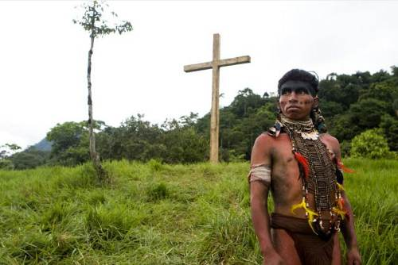
Daniel/Hatuey

Slide 3
El actor que hace el papel de Daniel y de Hatuey, (nombre del indígena Taino en la película sobre Colón)(Juan Carlos Aduviri)lleva al espectador a la verdadera historia de Bolivia del siglo 21 : La Guerra del Agua y sus consecuencias.

Slide 4
El imperialismo /colonialismo Español
“Un diálogo intrigante con el espectador sobre el tema de la herencia colonial ”
Ambientada en Cochabamba , Bolivia , sigue dos hilos narrativos :
1.Sebastián (Gael García Bernal) es director de una película que examina la explotación de los indígenos por los conquistadores hace 500 años.
Costa (Luis Tosar) es su compañero y productor

Slide 5
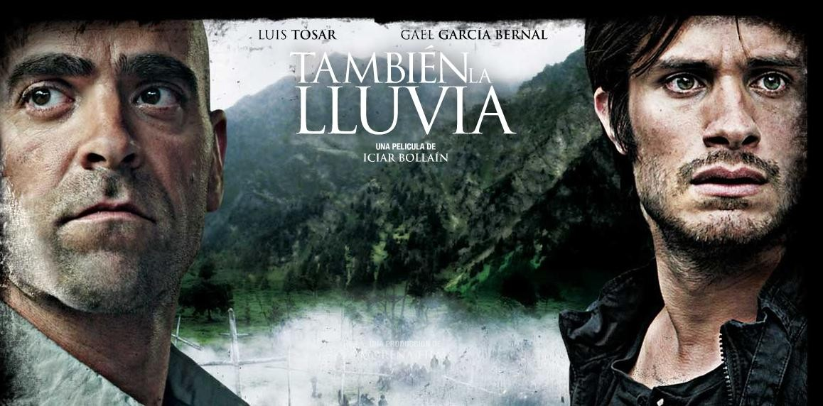

Slide 6
2.La película dentro de la película
Sebastián y Costa están haciendo una película con un grupo de actores españoles que trata de la llegada de los “conquistadores” a America hace 500 años.
Se examina las creencias religiosas y sus deseos por el oro y los otros recursos que ofrece el “Nuevo Mundo” a traves de los personajes de Cristobal Colón(el actor se llama Anton), el monje Dominicano y misionero Bartolome de las Casas,(Alberto)y su compañero Montesinos .

Slide 7
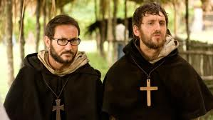

Slide 8
El agua
En 2000, debido a una política del “neo liberalismo”, el FMI introdujo la “privatisación libre” a los países que necesitaban apoyo financiero .Las grandes empresas norteamericanas e europeas trataron de vender a los bolivianos que no tenían agua en sus casas su propia agua por precios que nunca podrían pagar. Aun estaba prohibido recoger agua de la lluvia.

Slide 9
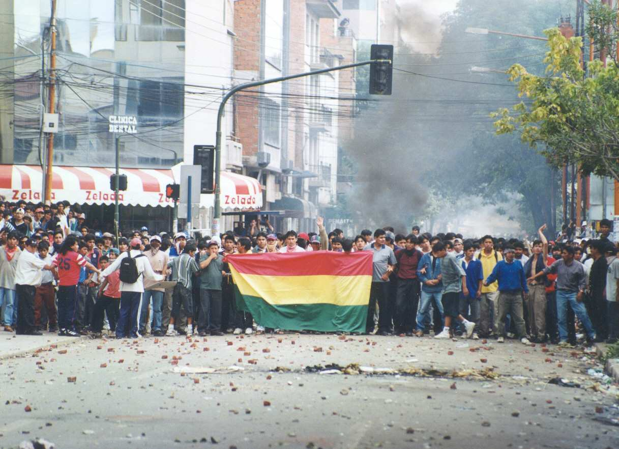

Slide 10
Niveles /puntos de vista en la película examinar y usar como ejemplo:
Los actores y cineastas haciendo la película –como cambian sus opiniones al desarollar la acción –al principio/al final.
Los personajes históricos en la película dentro de la película del S15, Colón , los dominicanos.
La gente indígena de Cochabamba y sus actitudes hacia los recursos naturales y las grandes empresas en el S21(Daniel y su familia)
La película “Tambien la Lluvia” de Iciar Bollain.

Slide 11
Tu opinión
“Una película de gran complejidad moral “ ?
Tenemos , o tienen los españoles una cierta culpabilidad en la situación actual?
Evo Morales /MAS :”no necesitamos ayuda , sino apoyo”
Herencia colonial- esta película abre la puerta al diálogo sobre las cuestiones del colonialismo ?
Informaciones :Qué pasó después del 200 en Bolivia ?

Slide 12
Qué género de película es ?
Una obra satírica ? Se burla de los españoles ?
Un drama político ?
Una película puramente didáctica ?
Una obra de arte ?

Slide 13
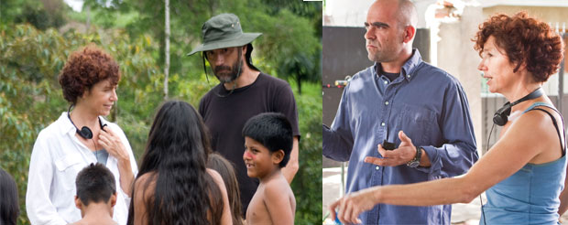
El director

Slide 14
Escenas menmorables , y porqué ?
En el restaurante , la cena suntuosa y el diálogo sobre Colón
En el hotel , los camareos humillados
Las madres con sus bebes en el río
La escena con las mujeres bolivianas y el pozo cerrado
Cuando Costa se revela como el único personaje con una verdadera commplicidad

Slide 15
Tus escenas menmorables :

Slide 16
Tus opiniones
Hay que empezar con una de estas frases :
A mi modo de ver
Por mi parte
Estoy persuadido de que
Esto me lleva a pensar que
El problema que se plantea es
De todos modos
No se puede negar que

Slide 17
Temas y cuestiones
El colonialismo –que es?
Es justificado hoy en día ?
Por que hicmos/se hace /se hizo?
Hay manera de compensar a los que sufrieron a manos de los colonialistas ?(ejemplos hispanicos)
Datos e informaciones : Lista de las colonias espanolas , cuando , como y como se liberaron.
Bolívar -quién era y qué hizo ?

Slide 18
Hipocresia
Se pone en peligro la continuidad de la obra , y que pasa ? Costa y Sebastian no se sienten verdadera complicidad con el mensaje contestatorio de la obra-la egolatría de los actores que solo piensan en su lucimiento y su propia seguridad .
La hipocresía occidental no tiene límites
La historia vuelve a repetirse años despues

